Slide 1
CORONA MONITORING bundesweit
(RKI-SOEP-Studie)
Projektleitung
PD Dr. Thomas Lampert (RKI)
Prof. Dr. Stefan Liebig (DIW/SOEP)

Slide 2
Ziel der Studie
In einer bundesweiten Stichprobe der Allgemeinbevölkerung sollen folgende primäre Fragestellungen untersucht werden
die Seroprävalenz, das heißt den Anteil der Erwachsenen in Deutschland, der Immunglobulin-G-(IgG)-Antikörper gegen SARS-CoV-2 hat, differenziert nach Altersgruppen und Geschlecht
der Anteil unerkannter SARS-CoV-2-Infektionen unter Erwachsenen
die Prävalenz bereits durchgeführter SARS-CoV-2-PCR-Tests bei Erwachsenen und deren Testergebnisse
der Anteil erwachsener Haushaltsmitglieder, die sich mit SARS-CoV-2-infizieren, wenn mindestens eine erwachsene Person im Haushalt mit SARS-CoV-2 infiziert war
Risiko- und Schutzfaktoren für eine SARS-CoV-2-Infektion unter Berücksichtigung demographischer und sozioökonomischer Faktoren

Slide 3
Weitere Auswertungsziele
Untersuchung der langfristigen Folgen einer Infektion mit SARS-CoV-2 für die Betroffenen im Lebensverlauf unter Berücksichtigung von Alters-, Geschlechter- und sozialen Unterschieden.
Ausgangspunkt für die Analyse der zeitlichen Entwicklung von Antikörpertitern gegen SARS-CoV-2 auf Bevölkerungsebene und möglicher Immunität in der Erwachsenenbevölkerung
Beitrag zur Einschätzung der Umsetzung von nicht-pharmakologischen Maßnahmen zur Eindämmung der Epidemie zu unterstützen und Erfolge bisheriger Maßnahmen einzuschätzen.
Beitrag zur Entwicklung von Strategien zur Impfung der Bevölkerung

Slide 4
Kooperation mit dem Deutschen Institut für Wirtschaftsforschung/Sozio-oekonomisches Panel (SOEP)
Das SOEP ist eine haushaltsbasierte multidisziplinäre Langzeitstudie in Deutschland.
Informationen über die SOEP-Teilnehmenden aus früheren Erhebungswellen können genutzt werden, z.B. Informationen zu ihren Lebensbedingungen, ihrem Gesundheitszustand und Gesundheitsverhalten.
Perspektive einer Längsschnittstudie, die Aussagen über individuelle Verläufe und langfristige Auswirkungen der Infektion auf die Gesundheit, die Lebensbedingungen und soziale Teilhabe der Bevölkerung ermöglicht.

Slide 5
Stichprobenplanung
Bruttostichprobe
  21.000 Haushalte mit ca. 39.000 Erwachsenen
Erwartete Nettostichprobe (65% Rücklaufquote)
  Ca. 22.000 gültige Abstriche, Blutproben + Fragebögen

Slide 6
Selbstbeprobung und Laboranalysen
  Mund-Nase-Abstrich ⇨ In-House PCR Tests (ZBS1)
  Kapillarblut (DBS) ⇨ IgG Antikörper Bestimmung (EpiLab)
  Anti-SARS-CoV-2-ELISA (IgG) der Firma Euroimmun
  ELISA reaktive Proben werden im Nationalen Konsiliarlaboratorium für Coronaviren an der Charité Berlin einem zusätzlichen zellulären Neutralisationstest unterzogen

Slide 7
Befragung
zu folgenden Themen
Bisher durchgeführte Rachenabstrich-Tests auf SARS-CoV-2
und die Gründe dafür
Verlauf einer möglicherweise bekannten SARS-CoV-2-Infektion im Vorfeld der Studie
aktuell bestehende Symptome

Slide 8
Stand der Projektplanung
Studienprotokoll ✓
Ethikantrag ✓
Studienablaufplanung, Material ✓
Vertragliche Regelungen
Datenschutzrechtliche Prüfung
Feldstart in Tranchen
Mitteilung einer Schätzung der Seroprävalenz an das BMG
Letzte Abstimmungen
Ende September
Bis Mitte Dezember

Slide 9
Vielen Dank für Ihre Aufmerksamkeit!

Slide 10
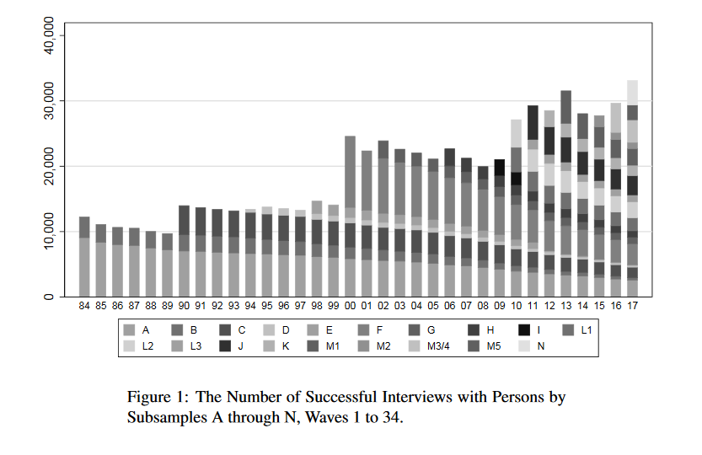
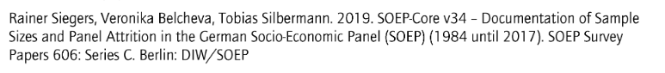
Aufbau des Sozio-oekonomischen Panels

Slide 11
SOEP Topics
Demography and Population
Work and Employment
Income, Taxes and Social Security
Family and Social Networks
Health and Care
Home, Amenities and Contributions of Private HH
Education and Qualification
Attitudes, Values and Personality
Time Use and Environmental Behavior
Integration, Migration, Transnationalization

Slide 12
Auswahlrahmen
ADM Design
Ausländerregister der Landkreise
Respondent-driven sampling units
Telefon-Stichprobe nach ADM-Standard, Hocheinkommennsstichprobe
Stichprobe der integrierten Erwerbsbiografien (IEBS) der Bundesagentur für Arbeit (BA).
Ausländerzentralregister

